Slide 1
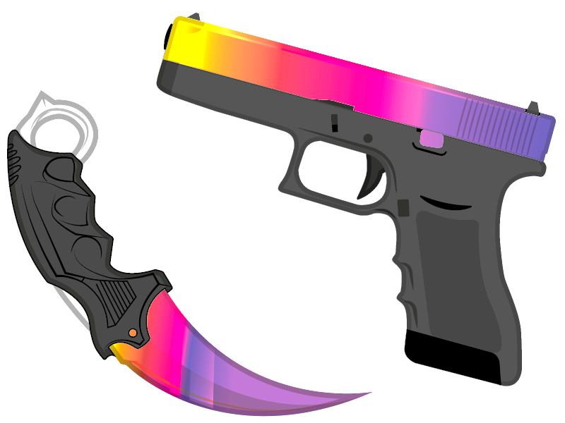

Электрохимический градиент
Как движущая сила вещества

Slide 2
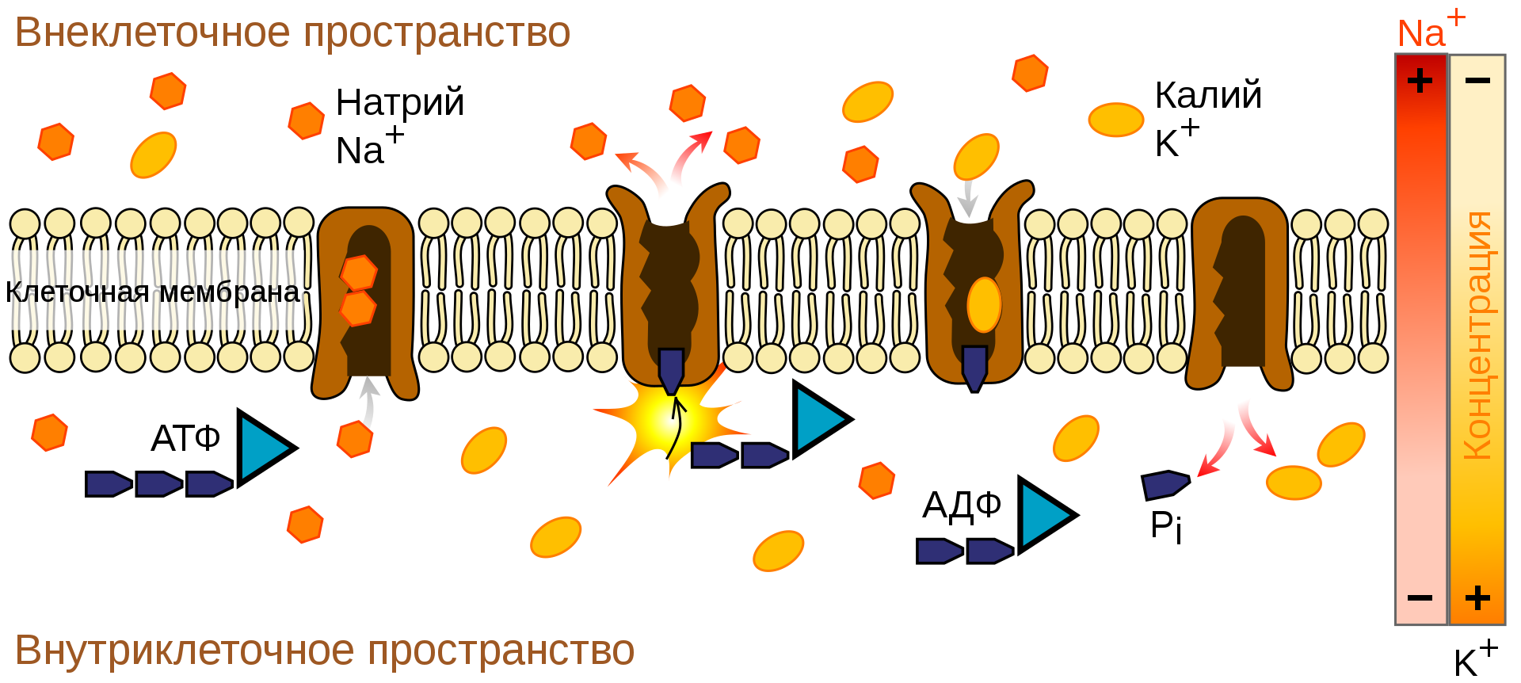
Оао мМм)0)

Slide 3
ЫЫе
Так как ионы несут заряд, они не могут пройти через мембрану путём облегчённой диффузии. Перенос ионов через мембрану возможен двумя путями, через активный или пассивный транспорт
Пассивный перенос:
Простая диффузия
Облегченная диффузия
Активный перенос:
Первичный активный транспорт: Предполагает использование АТФ для перемещения ионов против их электрохимического градиента с помощью насосов, таких как Na⁺/K⁺-АТФазный насос.
Вторичный активный перенос: использует энергию, запасенную в электрохимическом градиенте одного иона, для обеспечения движения другого иона против его градиента. В качестве примеров можно привести механизмы симпорта и антипорта.

Slide 4
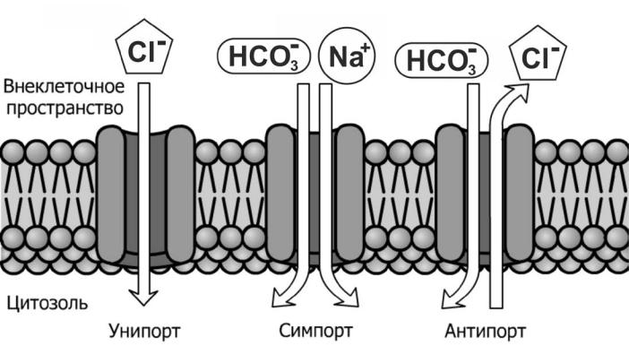
*Надо накакать примеров Акт. Транспорта в билете*

Slide 5
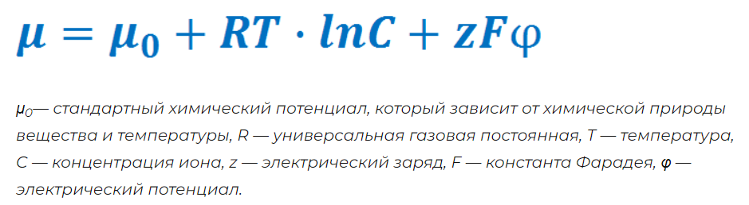
Вспоминаем компоненты ЭХ градиента
ЭХ градиент состоит из
Химической составляющей
Электрической составляющей

Slide 6
РООООЛь
Генерация МП
Мембранный потенциал клетки в состоянии покоя поддерживается за счет неравномерного распределения ионов, в частности Na⁺, K⁺ и Cl⁻, по всей мембране. Этот потенциал имеет решающее значение для возбудимости нейронов и мышечных клеток.
Участие в генерации ПД:
В нейронах быстрый приток и отток ионов, особенно Na⁺ и K⁺, обусловленный изменениями электрохимического градиента, генерирует потенциалы действия, которые передают сигналы по нерву.
Сокращение мышечных волокон:
Высвобождение ионов Ca2⁺ из саркоплазматического ретикулума в цитоплазму мышечных клеток под действием электрохимического градиента вызывает сокращение мышц.
Обмен Веществ в мембране, генерация АТФ, Фотосинтез:
Электрохимический градиент способствует усвоению необходимых питательных веществ (например, глюкозы, аминокислот) и удалению продуктов метаболизма с помощью различных транспортеров.

